Slide 1
CHÀO MỪNG CÁC EM
ĐẾN VỚI TIẾT HỌC HÔM NAY!

Slide 2

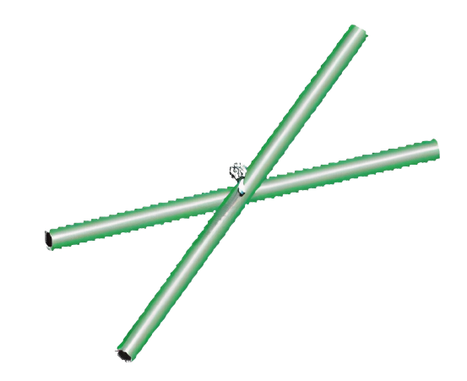

KHỞI ĐỘNG
Hai thanh tre thẳng dài bằng nhau, được gắn với nhau tại trung điểm của mỗi thanh. Khi các đầu mút của hai thanh tre đó tạo thành bốn đỉnh của một tứ giác thì tứ giác đó là hình gì? Tại sao?

Slide 3
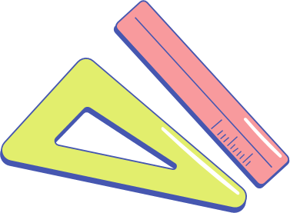
BÀI 13: HÌNH CHỮ NHẬT
CHƯƠNG III. TỨ GIÁC

Slide 4
NỘI DUNG BÀI HỌC
1
HÌNH CHỮ NHẬT
2
DẤU HIỆU NHẬN BIẾT

Slide 5
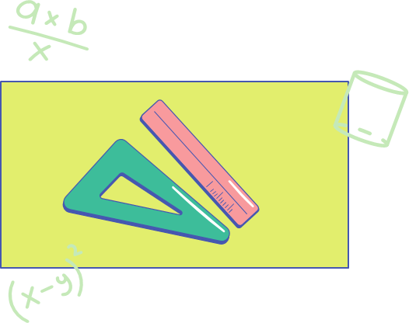
1. HÌNH CHỮ NHẬT

Slide 6

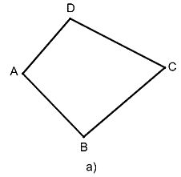
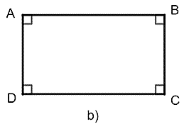
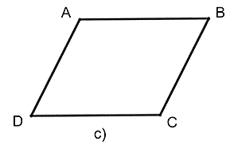



HĐ1
Trong các hình dưới đây, hình nào là hình chữ nhật? Tại sao?
Đây là hình chữ nhật vì có 4 góc vuông.

Slide 7

KẾT LUẬN
Hình chữ nhật là tứ giác có bốn góc vuông.
Chú ý:
Nếu một tứ giác có ba góc vuông thì góc còn lại cũng là góc vuông và tứ giác đó là hình chữ nhật.

Slide 8

HĐ2
Hình chữ nhật có là hình bình hành không, có là hình thang cân không? Tại sao?
Trả lời
Hình chữ nhật là hình bình hành vì có các cặp góc đối bằng nhau.
Hình chữ nhật là hình thang cân vì có cặp góc ở đáy bằng nhau.

Slide 9

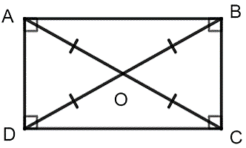

ĐỊNH LÍ 1
Trong hình chữ nhật, hai đường chéo bằng nhau và cắt nhau tại trung điểm của mỗi đường.
Nhận xét:
Trong tam giác vuông, đường trung tuyến ứng với cạnh huyền bằng một nửa cạnh huyền.

Slide 10
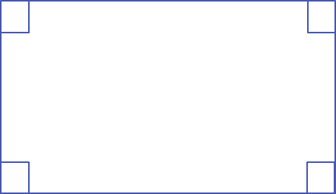
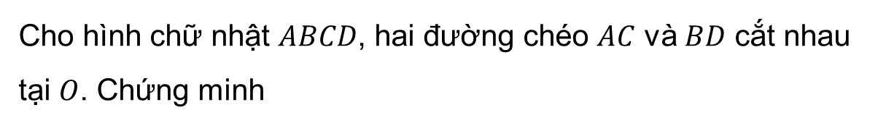
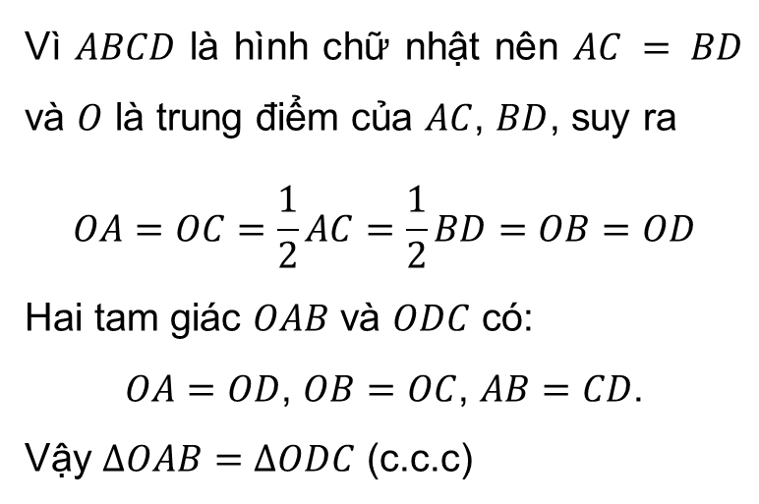

Ví dụ 1:
Cho hình chữ nhật $ABCD$, hai đường chéo $AC$ và $BD$ cắt nhau tại $O$. Chứng minh
$∆OAB=∆ODC$.
Giải:
A
B
Vì $ABCD$ là hình chữ nhật nên $AC = BD$ và $O$ là trung điểm của $AC$, $BD$, suy ra
$$OA=OC=\frac{1}{2}AC=\frac{1}{2}BD=OB=OD$$
Hai tam giác $OAB$ và $ODC$ có:
$OA=OD$, $OB=OC$, $AB=CD$.
Vậy $∆OAB=∆ODC$ (c.c.c)
O
D
C

Slide 11

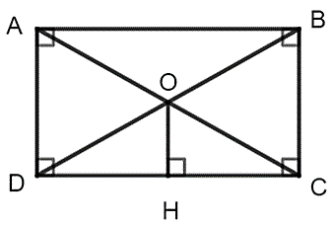


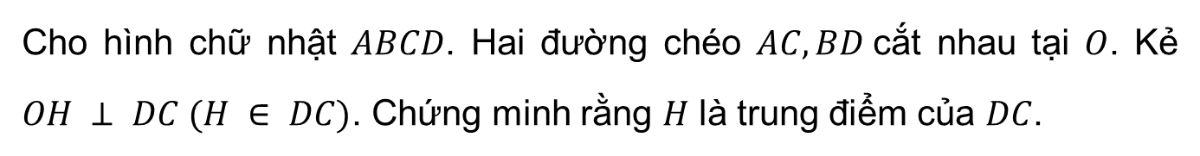
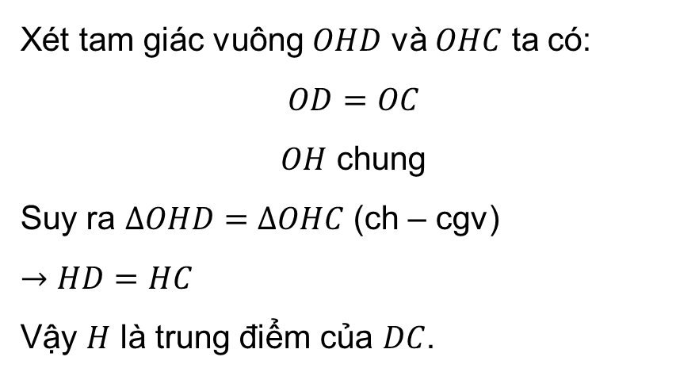
LUYỆN TẬP
Cho hình chữ nhật $ABCD$. Hai đường chéo $AC, BD$cắt nhau tại $O$. Kẻ $OH ⊥ DC (H ∈ DC)$. Chứng minh rằng $H$ là trung điểm của $DC$.
Giải:
Xét tam giác vuông $OHD$ và $OHC$ ta có:
$OD=OC$
$OH$ chung
Suy ra $∆OHD=∆OHC$ (ch – cgv)
$→$ $HD=HC$
Vậy $H$ là trung điểm của $DC$.

Slide 12

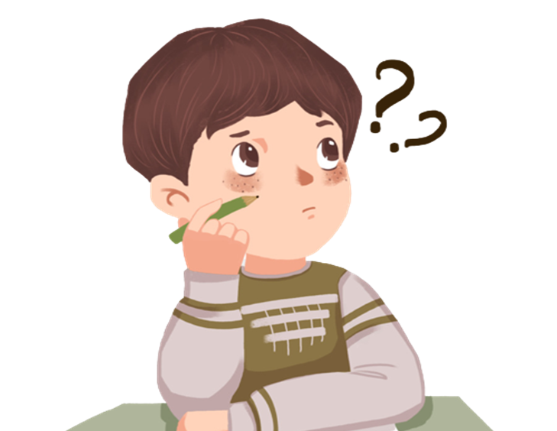
2. DẤU HIỆU NHẬN BIẾT

Slide 13

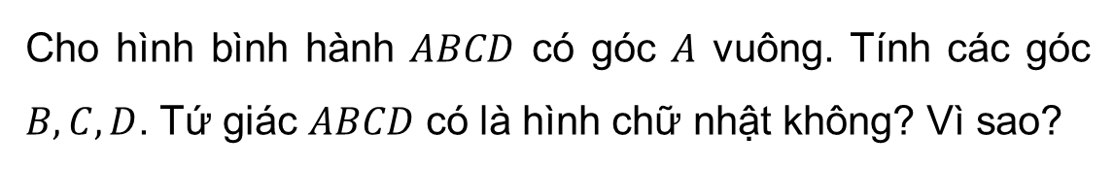
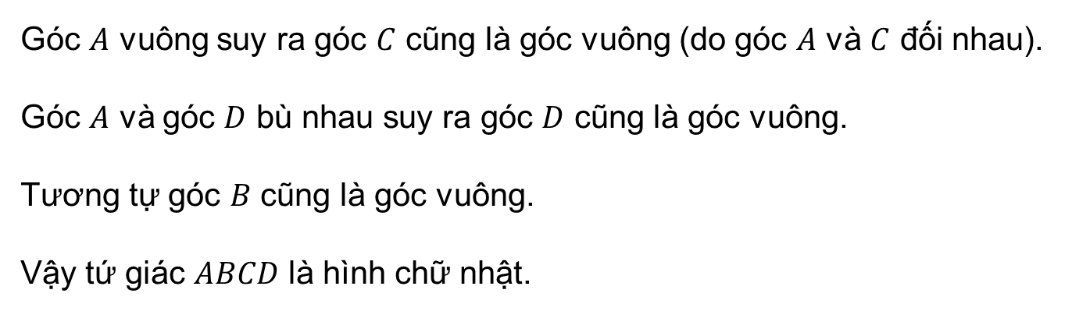
HĐ3
Cho hình bình hành $ABCD$ có góc $A$ vuông. Tính các góc $B, C, D$. Tứ giác $ABCD$ có là hình chữ nhật không? Vì sao?
Giải:
Góc $A$ vuông suy ra góc $C$ cũng là góc vuông (do góc $A$ và $C$ đối nhau).
Góc $A$ và góc $D$ bù nhau suy ra góc $D$ cũng là góc vuông.
Tương tự góc $B$ cũng là góc vuông.
Vậy tứ giác $ABCD$ là hình chữ nhật.

Slide 14

ĐỊNH LÍ 2
Hình bình hành có một góc vuông là hình chữ nhật.
Hình bình hành có hai đường chéo bằng nhau là hình chữ nhật.

Slide 15

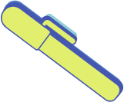
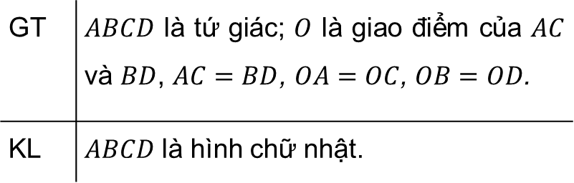
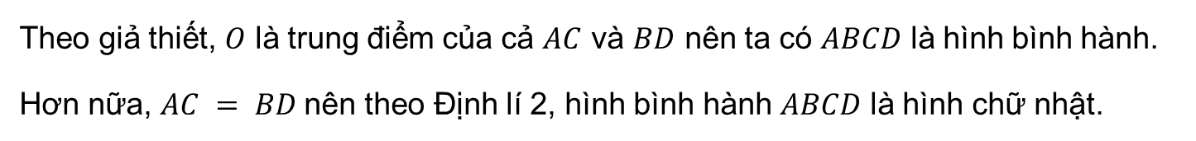
Ví dụ 2:
Chứng minh rằng tứ giác có hai đường chéo bằng nhau và cắt nhau tại trung điểm của mỗi đường thì tứ giác đó là hình chữ nhật.
Giải:
A
B
GT | $ABCD$ là tứ giác; $O$ là giao điểm của $AC$ và $BD$, $AC=BD$, $OA=OC$, $OB=OD$.
KL | $ABCD$ là hình chữ nhật.
O
D
C
Theo giả thiết, $O$ là trung điểm của cả $AC$ và $BD$ nên ta có $ABCD$ là hình bình hành.
Hơn nữa, $AC = BD$nên theo Định lí 2, hình bình hành $ABCD$ là hình chữ nhật.

Slide 16

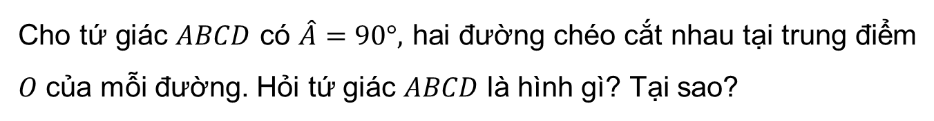
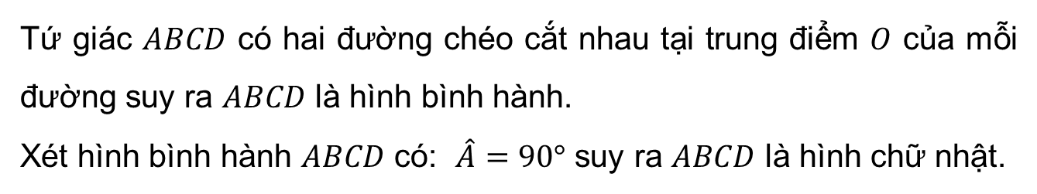
LUYỆN TẬP
Cho tứ giác $ABCD$ có $\hat{A}=90°,$ hai đường chéo cắt nhau tại trung điểm $O$ của mỗi đường. Hỏi tứ giác $ABCD$ là hình gì? Tại sao?
Giải:
Tứ giác $ABCD$ có hai đường chéo cắt nhau tại trung điểm $O$ của mỗi đường suy ra $ABCD$ là hình bình hành.
Xét hình bình hành $ABCD$ có: $\hat{A}=90°$ suy ra $ABCD$ là hình chữ nhật.

Slide 17


VẬN DỤNG
Hãy trả lời các câu hỏi trong tình huống mở đầu.
Hai thanh tre thẳng dài bằng nhau, được gắn với nhau tại trung điểm của mỗi thanh. Khi các đầu mút của hai thanh tre đó tạo thành bốn đỉnh của một tứ giác thì tứ giác đó là hình gì? Tại sao?
Giải:
Tứ giác có hai đường chéo cắt nhau tại trung điểm của mỗi đường là hình bình hành.
Vì hai đường chéo bằng nhau nên theo Định lí 2, hình bình hành là hình chữ nhật.

Slide 18

LUYỆN TẬP

Slide 19




Slide 20
Câu 1. Hãy chọn câu sai. Hình chữ nhật có
B. Hai đường chéo giao nhau tại trung điểm mỗi đường
A. Bốn góc
C. Hai đường chéo vuông góc với nhau
D. Các cạnh đối bằng nhau
Notes:
Để hiển thị đáp án, các thầy cô bấm vào chữ cái màu vàng

Slide 21
Câu 2. Hãy chọn câu sai. Cho ABCD là hình chữ nhật có O là giao điểm hai đường chéo. Khi đó
A. AC = BD
B. AB = CD, AD = BC
C. AO = OB
D. OC > OD
Notes:
Để hiển thị đáp án, các thầy cô bấm vào chữ cái màu vàng

Slide 22
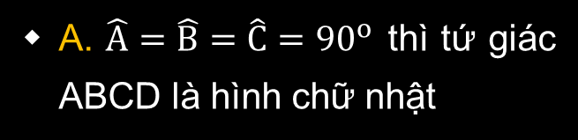

Câu 3. Chọn câu đúng. Cho tứ giác ABCD có
A. $\hat{A}=\hat{B}=\hat{C}={90}^{o}$ thì tứ giác ABCD là hình chữ nhật
B. AB = CD ; AC = BD thì tứ giác ABCD là hình chữ nhật
C. AB = BC ; AD // BC, $\hat{A}={90}^{o}$ thì tứ giác ABCD là hình chữ nhật
D. AB // CD ; AB = CD thì tứ giác ABCD là hình chữ nhật
Notes:
Để hiển thị đáp án, các thầy cô bấm vào chữ cái màu vàng

Slide 23

Câu 4. Hãy chọn câu trả lời đúng. Hình thang cân ABCD là hình chữ nhật khi
A. AB = BC
B. AC = BD
C. BC = CD
D. $\hat{BCD}=90°$
Notes:
Để hiển thị đáp án, các thầy cô bấm vào chữ cái màu vàng

Slide 24
Câu 5: Cho tam giác ABC vuông tại A, AC = 8cm, điểm M thuộc cạnh BC. Gọi D, E theo thứ tự là các chân đường vuông góc kẻ từ M đến AB, AC. Chu vi của tứ giác ADME bằng:
A. 16 cm
B. 38 cm
C. 18 cm
D. 12 cm
Notes:
Để hiển thị đáp án, các thầy cô bấm vào chữ cái màu vàng

Slide 25
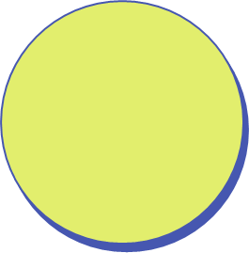
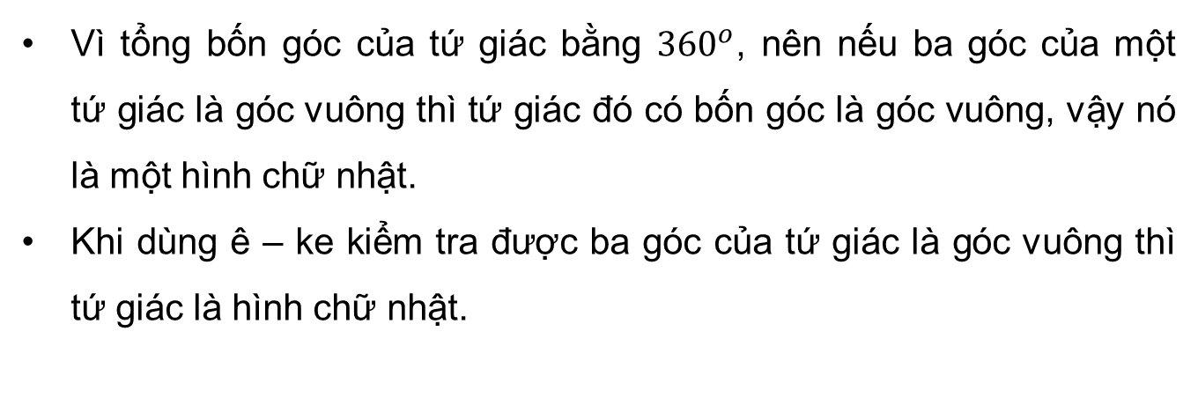
Bài 3.25 (SGK – tr.66)
Bằng ê ke, nêu cách kiểm tra một tứ giác có là hình chữ nhật hay không. Hãy giải thích kết quả.
Giải:
Vì tổng bốn góc của tứ giác bằng ${360}^{o}$, nên nếu ba góc của một tứ giác là góc vuông thì tứ giác đó có bốn góc là góc vuông, vậy nó là một hình chữ nhật.
Khi dùng ê – ke kiểm tra được ba góc của tứ giác là góc vuông thì tứ giác là hình chữ nhật.

Slide 26
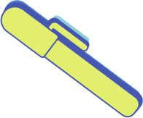

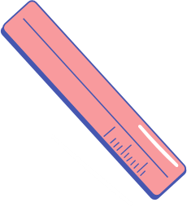
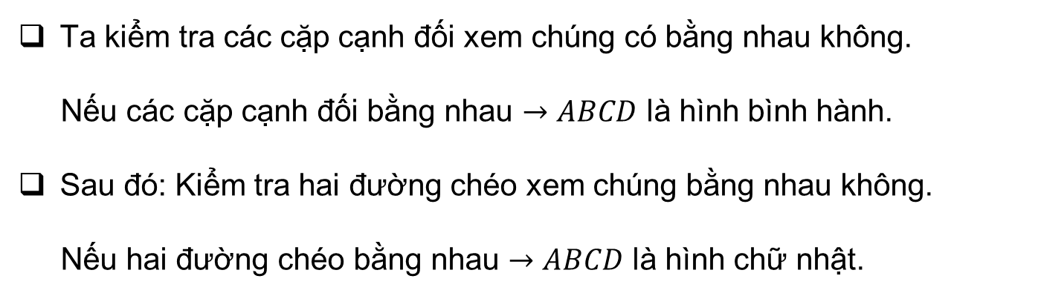
Bài 3.26 (SGK – tr.66)
Bằng compa, nêu cách kiểm tra một tứ giác có là hình chữ nhật hay không.
Giải thích kết quả.
Giải:
Ta kiểm tra các cặp cạnh đối xem chúng có bằng nhau không.
Nếu các cặp cạnh đối bằng nhau $→$ $ABCD$ là hình bình hành.
Sau đó: Kiểm tra hai đường chéo xem chúng bằng nhau không.
Nếu hai đường chéo bằng nhau $→$ $ABCD$ là hình chữ nhật.

Slide 27

VẬN DỤNG

Slide 28

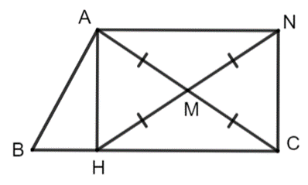



Bài 3.27 (SGK – tr.66)
Giải:
Cho tam giác $ABC$, đường cao $AH$. Gọi $M$ là trung điểm của $AC$, $N$ là điểm sao cho $M$ là trung điểm của $HN$. Chứng minh tứ giác $AHCN$ là hình chữ nhật.
Có $AC$ và $HN$ là hai đường chéo của tứ giác $AHCN.$
Mà:
$MA = MC$($M$ là trung điểm $AC$)
$HM = NM$($M$ là trung điểm $HN$)
Nên $AHCN$ là hình bình hành có $\hat{H}={90}^{o}$ (do $AH$ là đường cao) vậy $AHCN$ là hình chữ nhật.

Slide 29
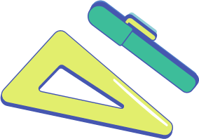
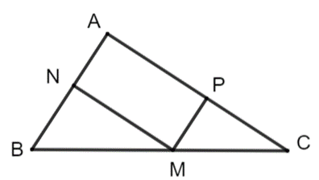
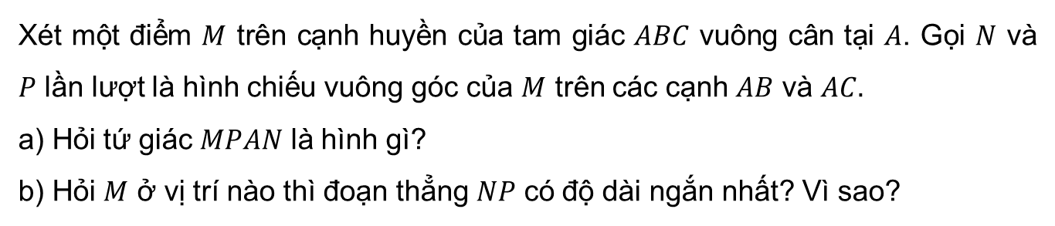
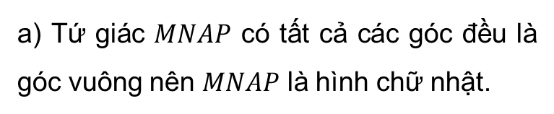
Bài 3.28 (SGK – tr.66)
Xét một điểm $M$ trên cạnh huyền của tam giác $ABC$ vuông cân tại $A$. Gọi $N$ và $P$ lần lượt là hình chiếu vuông góc của $M$ trên các cạnh $AB$ và $AC.$
a) Hỏi tứ giác $MPAN$ là hình gì?
b) Hỏi $M$ ở vị trí nào thì đoạn thẳng $NP$ có độ dài ngắn nhất? Vì sao?
Giải:
  a) Tứ giác $MNAP$ có tất cả các góc đều là góc vuông nên $MNAP$ là hình chữ nhật.

Slide 30

Giải:
b) $MNAP$ là hình chữ nhật suy ra $NP = AM$
Mà $AM$ ngắn nhất khi $AM ⊥ BC$
$⇒ AM$là đường cao của tam giác $ABC$
Mà tam giác $ABC$ cân tại $A$ nên $AM$cũng là đường trung tuyến, do đó $M$ là trung điểm $BC$

Slide 31

HƯỚNG DẪN VỀ NHÀ
Chuẩn bị trước
Bài 14. Hình thoi và hình vuông.
Ghi nhớ
kiến thức trong bài.
Hoàn thành các bài tập trong SBT.

Slide 32

CẢM ƠN CÁC EM
ĐÃ CHÚ Ý LẮNG NGHE
BÀI GIẢNG!

